Slide 1
Події першої світової війни в 1917 – 1918 роках

Slide 2
Завдання уроку
Познайомитися з основними подіями 1917 – 1918 років на фронтах І світової війни;
Визначити роль подій в Росії на події Першої світової війни та ролі США в подальшому ході війни;
Вчитися встановлювати причинно – наслідкові зв»язки, працювати з документами, робити висновки

Slide 3
План
Вихід Росії з війни.
Вступ у війну США.
Воєнні дії на Західному фронті.
«14 пунктів» В.Вільсона.
Технічні удосконалення в роки війни.
Зміна статусу жінки в період війни.
Завершення війни.
Результати та підсумки війни.

Slide 4
Опорні поняття і дати
Опорні дати:
Лютий 1917р. – Лютнева революція в Росії;
Квітень 1917р. – вступ США у війну;
07.11.1917р. – більшовицький переворот в Росії;
11.11.1918р. – Комп»єнське перемир»я. Завершення І світової війни.

Slide 5
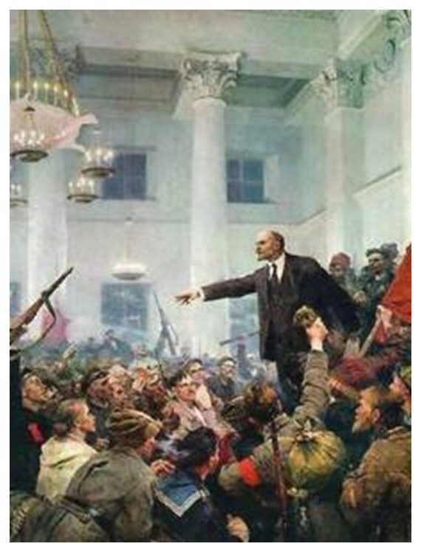
Вихід Росії з війни.
Лютнева революція в Росії.
25.02.1917р. – зречення Миколи ІІ. Перехід влади до Тимчасового уряду та продовження політики « ведення війни до переможного кінця».
07.11.1917р. – більшовицький переворот у Росії.
Грудень 1917р. – укладення перемир»я з Німеччиною.
03.03.1918р. – укладення мирного договору між Росією та Німеччиною.

Slide 6
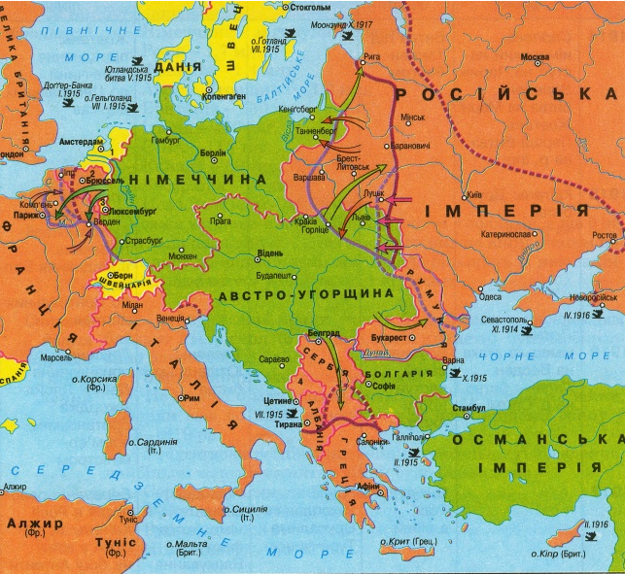

Slide 7

Вступ у війну США.
Економічна допомога країнам Антанти ( продовольство, сировина, озброєння і т.ін.)
Перетворення США у світового кредитора.
Зміна ставлення до війну в зв»язку з «необмеженою підводною війною» Німеччини.
Вихід Росії з війни.
Прагнення США відігравати значну роль у післявоєнному світі.
06.04.1918р. – вступ США у І світову війну.

Slide 8
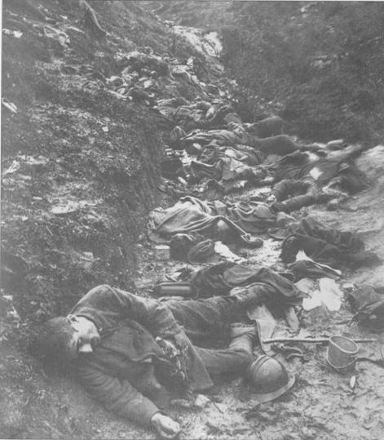
Воєнні дії на Західному фронті.1917 рік.
Квітень 1917р – наступ англо – французьких військ в районі Реймса – «бійня Невіла»;
Липень 1917р. – наступ і поразка російських військ в Галичині;
Жовтень 1917р. – катастрофічна поразка італійських військ під Капоретто;
Листопад – грудень 1917р. – масове застовування англійцями танків в районі Камбре;
Листопад 1917р. – утворення Вищої воєнної ради країн Антанти.
Розгром італійської армії під Капоретто

Slide 10
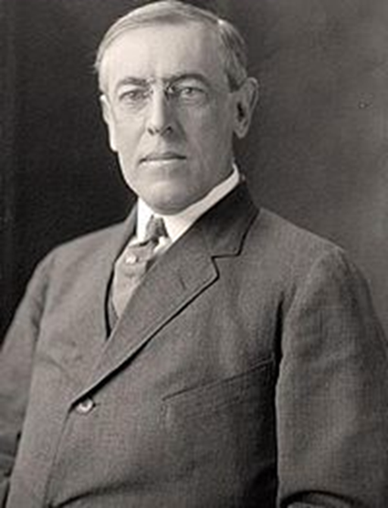
«14 пунктів» В.Вільсона.
Січень 1918р. – В.Вільсон оприлюднив у конгресі США «14 пунктів», які заклади основи післявоєнного устрою світу.
На основі документа ( с. 92 підручника) визначте основні засади міжнародних відносин у післявоєнний період.

Slide 11
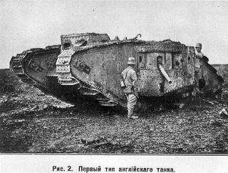
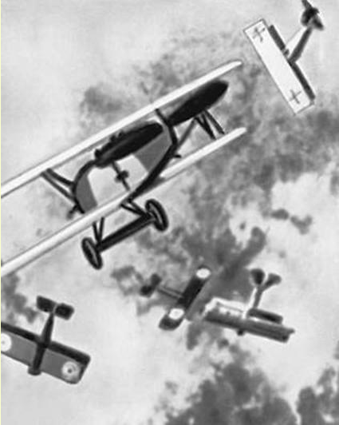
Технічні удосконалення в роки війни.

Slide 12
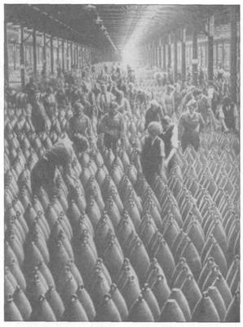
Зміна статусу жінки в період війни.
Участь жінок у бойових діях;
Збільшення загальної чисельності жінок на виробництві;
Збільшення чисельності жінок у державних відомствах, установах;
Зміна стилю одягу жінок ( коротка спідниця, жіночі брюки)

Slide 13
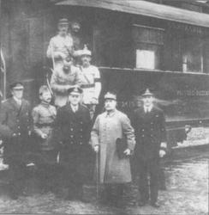
Завершення війни.
Березень – червень 1918р. – наступ німецьких військ ( «Битва кайзера»),перехід р.Марни та обстріл Парижа;
18.07.1918р. – перехід союзників у наступ;
08.08.1918р. – «чорний день німецької армії»;
29.09.1918р. – капітуляція Болгарії;
03.11.1918р. – укладення перемир»я між Австро – Угорщиною та Антантою;
03.11.1918р. – початок революції в Німеччині;
11.11.1918р. – перемир»я між Німеччиною та Антантою.
Командуючі військ Антанти після
укладення Комп`єнського перемир`я
(11 листопада 1918 р.).

Slide 14
З угоди про перемир’я між союзниками та Німеччиною
Стаття 1. Припинення воєнних дій на суходолі та в повітрі протягом 6 годин після підписання перемир’я.
Стаття 2. Негайна евакуація зайнятих країн: Бельгії, Франції, Люксембургу, також і Ельзасу-Лотарингії — за таким розрахунком, щоб вона була здійснена протягом 15 днів...
Стаття 4. Поступка німецькою армією такого військового майна: 5 тисяч гармат, 25 тисяч кулеметів, 3 тисячі мінометів та 1700 аеропланів.
Стаття 5. Евакуація німецьких армій з місцевостей на лівому березі Рейну. Місцевостями на лівому березі Рейну управлятимуть місцеві власті, але під контролем окупаційних військ союзників та Сполучених Штатів...
Стаття 12. Усі німецькі війська, що тепер знаходяться на територіях, які становили до війни частину Австро-Угорщини, Румунії й Туреччини, повинні негайно повернутися до Німеччини.
Усі німецькі війська, що тепер знаходяться на територіях, з яких складалася до війни Росія, так само повинні повернутися до Німеччини..., тільки-но союзники визнають, що для цього настав момент, узявши до уваги внутрішнє становище цих територій...
Стаття 29. Евакуація Німеччиною всіх портів Чорного моря й передача союзникам і Сполученим Штатам усіх російських військових суден, захоплених німцями в Чорному морі...»
На основі документа, визначте:
1. Які основні умови Комп`єнського перемир`я?
2. Чому умовами перемир’я передбачалося залишення німецьких військ на територіях, що знаходились у складі колишньої Російської імперії, до прибуття військ союзників?

Slide 15
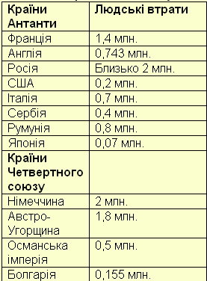
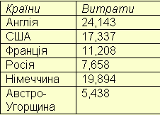
Результати та підсумки війни.
Млн.дол.

Slide 16
Прискорення технічного прогресу.
Розорення економіки багатьох країн
Війна та революції сприяли краху монархічних режимів
Значні людські жертви
НАСЛІДКИ
І світової війни
Посилення міграційних процесів
Піднесення нац. – визвольного руху в Азії та Африці
Посилення державного втручання в економіку
Формування нових національних держав

Slide 17
Закріплення
Які наслідки для воюючих країн мав Брест - Литовський мирний договір?
Чому США вступили у І світову війну?
Які негативні наслідки І світової війни можна виділити?
Головним наслідком війни була перемога блоку ……………………і поразка ………………………

